Slide 1
组会汇报：EC-PDNet全节点系统扩展
Peng Jiao | 目标：从安全域判别升级为物理一致的全状态代理

Slide 2
1. 问题与目标
传统OPF/可行性扫描计算成本高，难以满足在线大规模点评估。
仅输出可行/不可行不足以支撑调度决策，还需内部状态（P/Q/V/角度）。
本阶段目标：构建并验证可迁移的EC-PDNet，覆盖WB2/WB5/case9/LMBM3。

Slide 3
2. 方法亮点（中刊叙事）
坐标正确性：始终在发电机功率空间学习SSR，保持拓扑含义不变。
能量闭合结构：由损耗头+闭合方程恢复关键状态，增强物理一致性。
联合学习：分类头+状态头，兼顾边界判别与状态回归。
可解释评估：分类指标 + 状态误差 + 闭合误差三维评价。
核心卖点：不是黑盒拟合，而是“结构化物理先验 + 数据驱动”的混合范式。

Slide 4
3. 全系统扩展结果（EC-PDNet）
Case | F1 | Acc | State MAE | Closure Abs Mean
WB2 | 0.9639 | 0.9975 | 2.5123 | 0.0000
WB5 | 0.9326 | 0.9526 | 0.0001 | NaN
case9mod | 0.7928 | 0.8946 | 0.5302 | 0.0000
LMBM3_lf1p490 | 1.0000 | 1.0000 | 4.7509 | 0.0000
LMBM3_lf1p500 | 1.0000 | 1.0000 | 3.7155 | 0.0000
说明：WB5目前传统CSV仅含(PG1,PG5,loss)，状态指标维度与case9/LMBM3不完全一致。

Slide 5
4. case9mod（全状态）重点结果
分类：F1=0.7928, Acc=0.8946
状态：overall MAE=0.5302
分组：P=0.0749, Q=0.3025, V=0.0026, theta=1.2349
闭合误差：mean=0.0000, p95=0.0000
结论：结构化闭合约束显著提升物理一致性。

Slide 6
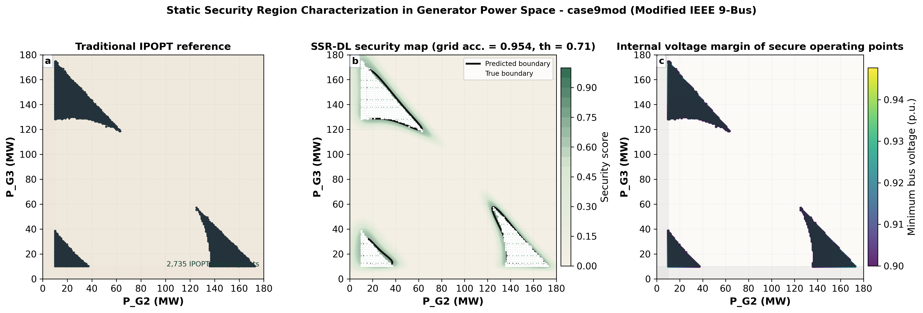
5. 安全域拓扑复现示例（case9mod）
在发电机功率空间下，模型保持对多连通安全域结构的复现能力。

Slide 7
6. 论文改动与投稿策略
摘要改为单段，突出“坐标正确性+结构化闭合+全状态替代”主线。
贡献压缩为3条：框架、方法创新、全基准验证与开源复现。
实验部分新增EC-PDNet与多系统扩展结果，并给出CSV点对点对比文件。

Slide 8
7. 下一步计划
补齐WB5传统状态导出（Q/V/theta），完善‘全状态’证据链。
优化case9多系统统一训练策略，提升F1与状态精度平衡。
增加推理时延对比（传统法 vs EC-PDNet）形成工程落地亮点。

